Slide 1
Kengaytirilgan belgilash tilini (xml) va uning imkoniyatlari, Wordpress va uning imkoniyatlari, drupal va uning imkoniyatlari, Joomla va uning imkoniyatlari Jahonov Shohruh

Slide 2
Kengaytirilgan Belgilash Tili (XML) va uning Imkoniyatlari XML (eXtensible Markup Language) – maʼlumotlarni saqlash va almashish uchun ishlatiladigan kengaytirilacha belgilash tili. U HTML-ga oʻxshaydi, lekin unda teglarni oʻzingiz aniqlashingiz mumkin. XML ning asosiy imkoniyatlari: Maʼlumotlarni tuzish va saqlash Konfiguratsiya fayllari, maʼlumotlar bazasi almashinuvi (RSS, API javoblari) uchun ishlatiladi. Masalan:

Slide 3
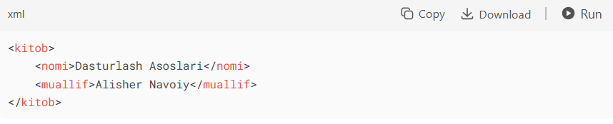
Masalan: config.xml, sitemap.xml 2. Platformadan mustaqillik Har qanday dasturlash tili va operatsion tizimda ishlatish mumkin. 3. Oʻzgaruvchan tuzilma Foydalanuvchi oʻz teglarini yaratishi mumkin:

Slide 4
4.Web xizmatlari (SOAP, REST) va API larda qoʻllanilishi JSON bilan birga eng koʻp ishlatiladigan format. 5.XSLT orqali HTML ga aylantirish XML maʼlumotlarini veb-sahifalarga oʻgirish mumkin. WordPress va uning Imkoniyatlari WordPress – dunyodagi eng mashhur CMS (Content Management System) hisoblanib, veb-sayt, blog va onlayn-doʻkon yaratish uchun ishlatiladi.

Slide 5
WordPress ning asosiy imkoniyatlari: 1. Qulay interfeys Texnik bilim talab qilmasdan kontentni boshqarish imkoniyati. 2. Pluginlar va mavzular 50 000+ bepul plugin (WooCommerce, Yoast SEO, Elementor). 10 000+ bepul va pullik mavzular. 3. SEO-optimallashtirish Yoast SEO kabi pluginlar yordamida qidiruv tizimlariga moslashtirish.

Slide 6
4. Koʻp tillik qoʻllab-quvvatlash Oʻzbek tilida ham foydalanish mumkin. 5.E-commerce (WooCommerce) Hech qanday qoʻshimcha dasturisiz onlayn-doʻkon yaratish. 6.Jamoaviy ishlash Bir nechta mualliflar bilan ishlash imkoniyati.

Slide 7
Drupal va uning Imkoniyatlari Drupal – kuchli va xavfsiz CMS boʻlib, yirik korporativ loyihalar uchun moʻljallangan. Drupal ning asosiy imkoniyatlari: 1. Katta miqyosdagi loyihalar uchun AQSh hukumati (whitehouse.gov) va universitetlar saytlari Drupal da ishlangan. 2. Modullar orqali kengaytirish 40 000+ modul (Views, Panels, Commerce).

Slide 8
3.Yuqori xavfsizlik Banklar va davlat organlari uchun ishonchli. 4.Kompleks maʼlumotlar tuzilmasi Kontentni istalgan darajada tuzish mumkin. 5.Dasturchilar uchun moslashuvchanlik PHP va Symfony framework asosida qurilgan.

Slide 9
Joomla va uning Imkoniyatlari Joomla – WordPress va Drupal oʻrtasidagi CMS hisoblanadi, murakkabroq loyihalar uchun qulay. Joomla ning asosiy imkoniyatlari: 1.Kommunity va korporativ saytlar uchun Forumlar, aʼzolar boshqaruvi qulay. 2.Kengaytmalar (extensions) 6 000+ kengaytma (Kunena forum, VirtueMart doʻkon).

Slide 10
3.ACL (Access Control List) Foydalanuvchilarga turli darajadagi ruxsatlar berish. 4.Multilingual qoʻllab-quvvatlash Oʻzbek tilini qoʻshish oson. 5.SEO-frendli URL Search engine optimallashtirish imkoniyati.

Slide 11
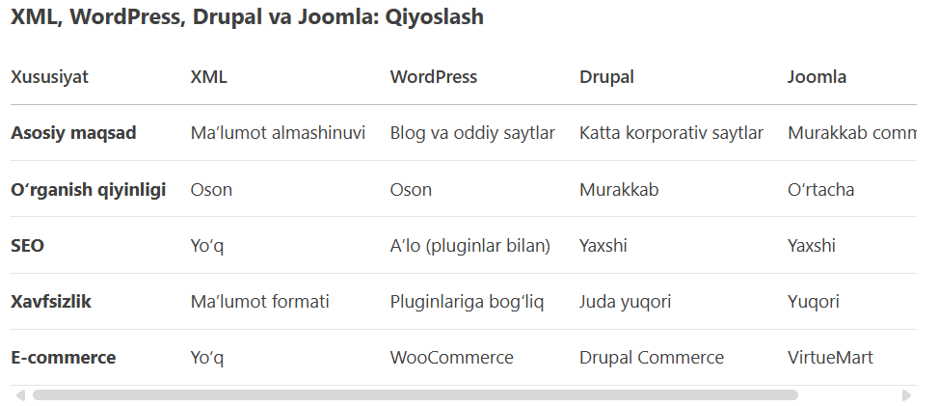

Slide 12
E’TIBORINGIZ UCHUN RAHMAT!

